Slide 1
СИСТЕМНОЕ ПРОГРАММНОЕ ОБЕСПЕЧЕНИЕ
БЛОК 2
Ляхманов Д.А.
к.т.н., доцент
2025г.

Slide 2
СТРУКТУРА UMDF-ДРАЙВЕРА

Slide 3
РЕАЛИЗАЦИЯ PNP-ДЕРЕВА
Причины использования технологии COM:
многие программисты уже знакомы с этой технологией;
интерфейсы COM позволяют логическое группирование функций, что способствует пониманию и передвижению по интерфейсу DDI с легкостью;
существуют многочисленные инструменты, включая библиотеку ATL, поддерживающие приложения и объекты на основе COM

Slide 4
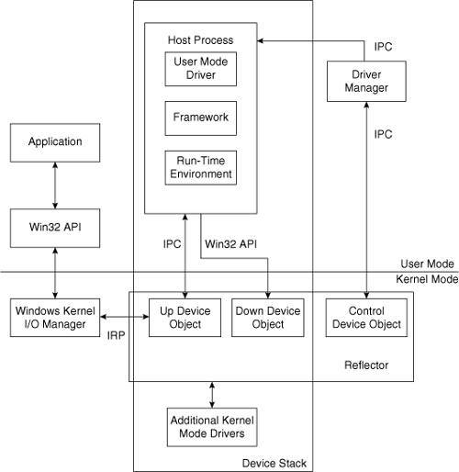
ИНФРАСТРУКТУРА UMDF-ДРАЙВЕРА

Slide 5
ИНФРАСТРУКТУРА UMDF-ДРАЙВЕРА
Хост-процесс — содержит компоненты, составляющие часть стека устройства, исполняющегося в пользовательском режиме, и служит посредником во взаимодействии между этими компонентами и отражателем. Каждый стек UMDF имеет собственный хост-процесс
Reflector — это драйвер режима ядра, который поддерживает все драйверы UMDF в системе. Он управляет взаимодействием между компонентами режима ядра, такими как стеки устройств режима ядра, и хост-процессами UMDF
Менеджер драйверов (Driver Manager) — это сервис Windows, который управляется всеми хост-процессами UMDF в системе. Он создает хост-процесс, отслеживает состояние во время исполнения хост-процессов и останавливает хост-процессы, когда они больше не нужны
Объект устройства Up (Up Device Object) — объект, который устанавливается вверху стека устройства режима ядра для устройства. Он принимает запросы от менеджера ввода/вывода, передает их хост-процессу UMDF для обработки и после их завершения возвращает менеджеру ввода/вывода

Slide 6
ИНФРАСТРУКТУРА UMDF-ДРАЙВЕРА
Объект устройства Down (Down Device Object) — объект, который не установлен в стеке устройства режима ядра. Он принимает запросы ввода/вывода от хост-процесса UMDF после их обработки драйвером и передает эти запросы нижележащему стеку устройства, который осуществляет взаимодействие с устройством.

Slide 7
ПОРЯДОК ОБРАБОТКИ ЗАПРОСОВ
Host process
UMDF-Stack
Приложение
Driver N
1
7
Win32 API
4
5
Driver 1
UserMode
2
11
KernelMode
3
8
I/O Manager
Up Device
Down Device
13
12
9
Reflector
Stack Device 1
Stack Device N
10
Hardware

Slide 8
ПОРЯДОК ОБРАБОТКИ ЗАПРОСОВ
Приложение вызывает функцию Windows
Windows вызывает соответствующую процедуру ввода/вывода режима ядра, которая передает запрос менеджеру ввода/вывода
Менеджер ввода/вывода создает пакет IRP и посылает его объекту устройства Up рефлектора
Up-устройство посылает запрос хост-процессу драйвера. Хост-процесс создает пакет IRP пользовательского режима для представления пакета IRP в части пользовательского режима стека устройства
Хост-процесс передает пакет IRP пользовательского режима верхнему экземпляру инфраструктуры в стеке устройства
Инфраструктура использует данные с пакета IRP пользовательского режима для создания IPC-запроса и передает его соответствующему объекту обратного вызова драйвера
Драйвер обрабатывает запрос ввода/вывода и посылает его следующему драйверу
Хост-процесс посылает обработанный IRP-пакет объекту устройства Down рефлектора, который создает второй пакет IRP

Slide 9
ПОРЯДОК ОБРАБОТКИ ЗАПРОСОВ
Объект устройства Down передает запрос нижнему стеку устройства, который обрабатывает запрос и осуществляет необходимое взаимодействие с устройством
Драйвер в нижнем стеке устройства завершает второй пакет IRP
Объект устройства Down возвращает выполненный запрос ввода/вывода хост-процессу драйвера и осуществляет обратный вызов для завершения запроса
Инфраструктура передает завершенный запрос ввода/вывода объекту устройства Up
Объект устройства Up передает запрос обратно менеджеру ввода/вывода, который возвращает результаты исполнения запроса приложению

Slide 10
КОМПОНЕНТЫ ХОСТ-ПРОЦЕССА
Стек UMDF
Состоит из одного или нескольких функциональных драйверов или драйверов фильтра
Имеет свои объекты устройств и пакеты IRP, связанные с лежащими ниже структурами данных
Обрабатывает запросы ввода/вывода ( аналогично стеку режима ядра)
Один или несколько экземпляров инфраструктуры
Один экземпляр для каждого драйвера UMDF в стеке
Представляет собой библиотеку, которая поддерживает объектную модель UMDF
Служит посредником во взаимодействии между драйверами и хост-процессом

Slide 11
ПРЕИМУЩЕСТВА И НЕДОСТАТКИ UMDF
Преимущества:
Повышенная стабильность системы
Пониженная угроза безопасности
Возможность использования Windows API
Упрощенная отладка в пользовательском режиме
Использование возможностей С++ или С
Производительность на уровне драйверов режима ядра
Недостатки:
невозможность прямого доступа к аппаратной части, включая обработку прерываний
нельзя реализовать бесперебойные временные циклы
отсутствует прямой доступ к структурам данных или памяти ядра

Slide 12
СОСТАВ UMDF-ДРАЙВЕРА
реализовать функцию DllMain в качестве точки входа драйвера
реализовать и экспортировать по имени функцию DllGetClassObject
реализовать интерфейс IClassFactory для создания объекта драйвера
реализовать объект обратного вызова драйвера, предоставляющий интерфейс IDriverEntry
реализовать объект обратного вызова драйвера, предоставляющий интерфейсы обратного вызова для объекта устройства

Slide 13
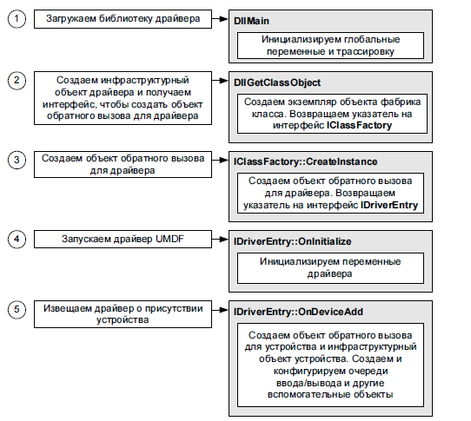
ПОСЛЕДОВАТЕЛЬНОСТЬ ИНИЦИАЛИЗАЦИИ UMDF-ДРАЙВЕРА

Slide 14
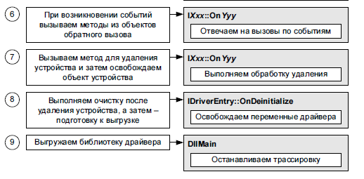
ПОСЛЕДОВАТЕЛЬНОСТЬ ИНИЦИАЛИЗАЦИИ UMDF-ДРАЙВЕРА

Slide 15
СТРУКТУРА UMDF-ДРАЙВЕРА

Slide 16
ОБЯЗАТЕЛЬНЫЕ ФУНКЦИИ
Функция завершения драйвера вызывается, когда драйвер выгружается из оперативной памяти (напр. при отключении устройства):
BOOL WINAPI DllMain(
_In_ HINSTANCE hinstDLL,
_In_ DWORD fdwReason,
_In_ LPVOID lpvReserved )
{ ... }
hinstDLL – описатель dll
fdwReason – флаг вызова функции (DLL_PROCESS_ATTACH, DLL_PROCESS_DETACH, DLL_THREAD_ATTACH, DLL_THREAD_DETACH)
lpvReserved – зарегистрированный параметр

Slide 17
ОБЯЗАТЕЛЬНЫЕ ФУНКЦИИ
Функция, возвращающая указатель реализацию интерфейса IClassFactory:
HRESULT DllGetClassObject(
REFCLSID rclsid,
REFIID riid,
LPVOID *ppv)
{...}
rclsid – CLSID реализующего класса
riid – IID запрашиваемого интерфейса (IID интерфейса IClassFactory)
ppv – указатель на объект, реализующий интерфейс IClassFactory

Slide 18
БАЗОВЫЙ ИНТЕРФЕЙС ДРАЙВЕРА
Интерфейс, реализующий базовый функционал UMDF-драйвера (инициализацию, обработку добавления устройства, удаление драйвера из стека):
interface IDriverEntry
{
HRESULT OnInitialize( IWDFDriver *pWdfDriver );
void OnDeinitialize( IWDFDriver *pWdfDriver );
HRESULT OnDeviceAdd( IWDFDriver *pWdfDriver, IWDFDeviceInitialize *pWdfDeviceInit );
};

Slide 19
ИНТЕРФЕЙС ОБЪЕКТА ДРАЙВЕРА
Интерфейс, реализующий базовый функционал UMDF-драйвера (инициализацию, обработку добавления устройства, удаление драйвера из стека):
interface IWDFDriver
{
HRESULT CreateDevice(
IWDFDeviceInitialize *pDeviceInit,
IUnknown *pCallbackInterface,
IWDFDevice **ppDevice);
HRESULT CreatePreallocatedWdfMemory(
BYTE *pBuff,
SIZE_T BufferSize,
IUnknown *pCallbackInterface,
IWDFObject *pParentObject,
IWDFMemory **ppWdfMemory);

Slide 20
ИНТЕРФЕЙС ОБЪЕКТА ДРАЙВЕРА
HRESULT CreateWdfMemory(
SIZE_T BufferSize,
IUnknown *pCallbackInterface,
IWDFObject *pParentObject,
IWDFMemory **ppWdfMemory);
HRESULT CreateWdfObject(
IUnknown *pCallbackInterface,
IWDFObject *pParentObject,
IWDFObject **ppWdfObject);
BOOL IsVersionAvailable(
UMDF_VERSION_DATA *pMinimumVersion );
HRESULT RetrieveVersionString(
PWSTR pVersion,
DWORD *pdwVersionLength );
};

Slide 21
СПАСИБО ЗА ВНИМАНИЕ

